Slide 1


Slide 2



你们都知道“狼来了”的故事吧，它告诉我们一个什么道理呢？

Slide 3

读一读
您必须保持诚实人的立场，这时常是冒险的人需要的勇气。
——奥斯特洛夫斯基
举大体而不论小事，务实效而不为虚名。
——苏轼

Slide 4
读一读
世界上最聪明的人是最老实的人，因为只有老实的人才能经得起事实和历史的考验。
——周恩来
千教万教教人求真，千学万学学做真人。
——陶行知

Slide 5

自由轻声读三遍课文。
第一遍，读准字音，读通句子，遇到不认识的字，看看课后的生字表。
第二遍，边读课文边思考：课文围绕诚实与信任写了一件什么事？
第三遍，读课文，按事情发展顺序给课文分段。

Slide 6

听课文朗读，想一想： 课文分几部分？每一部分的意思是什么？
1、（1—3）“我”深夜驱车发生事故，留下字条主动承担责任。
2、（4—10）小红车主人对“我”的诚实和信任深受感动。
3、（11）小红车主人的话深深地印在了我的脑海里。

Slide 7

“噢！是你，很对不起，我不小心把你汽车的反光镜碰坏了。”
“没有关系，已经换上了。我打电话是向你表示感谢的。”
“不，是我要向你表示歉意。请你把购货单据寄来，好让我把钱寄给你。”

Slide 8

“不用了。你在无人知晓的情况下主动给我留下字条，这使我很感动。”
“这是应该的，这笔费用应由我来支付。”
“不，人与人之间还有比金钱更重要的东西，你给我留下了诚实和信任，这比金钱更重要。我再一次谢谢你！”
分角色来读一读！

Slide 9
你有什么想法？
分组讨论解答
1、在四周无人的情况下，“我”为什么还要给小红车的主人留下一张字条？
2、小红车的主人为什么不叫“我”赔钱，反而打电话向我表示感谢？
3、小红车主人说的关于“诚实和信任比金钱更重要”的这番话有没有道理？为什么？

Slide 10
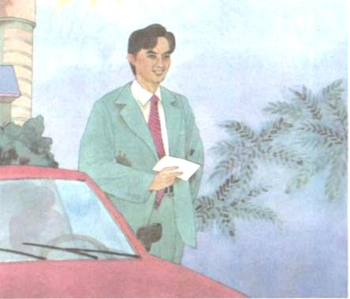
人与人之间还有比金钱更重要的东西，你给我留下了诚实和信任，这比金钱更重要。

Slide 11


说一说
1、你还觉得“什么比金钱更重要？”
2、说说“我”和“车主”各有什么优点值得我们学习？
3、学了本篇课文对我们有什么启发？

